Slide 1
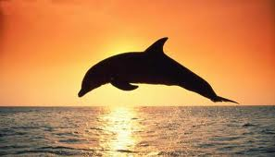
il delfino
Zanaboni Gianluca
Classe II ITI

Slide 2
- Cos’è un delfino… - Caratteristiche Fisiche - L’limentazione -Il branco - La riproduzione
Indice:

Slide 3
Cos’è un delfino...
Il delfino è un mammifero acquatico.
Senza dubbio è quello più riconosciuto e amato.
Essendo un mammifero non può rimanere sott’acqua senza respirare se non per pochi minuti, sono soliti a aggirarsi in branchi di 1000 o 1500 individui.

Slide 4
Caratteristiche fisiche
Il corpo di un delfino, si presenta estremamente idrodinamico, in modo da consentirgli di nuotare molto bene.
I delfini riescono a raggiungere la velocità massima di circa 45 km/h e navigare per lunghi periodi ad una velocità di 18-20km/h. Lo scheletro è assai debole dal momento che non hanno alcun bisogno di sostenere il loro corpo.
Gli arti anteriori si sono trasformati in due natatoie ben sviluppate, mentre gli arti posteriori sono scomparsi e gli unici residui di osso pelvico sono due ossicini dietro ai muscoli. Le natatoie e la pinna dorsale servono a mantenere la direzione e l'equilibrio, mentre i lobi della coda spingono il corpo dentro l'acqua.
Il cranio è "telescopico", cioè spinto all'indietro a partire dalla fronte, ha occhi indipendenti e posizionati in modo tale da consentire una vista frontale.

Slide 5
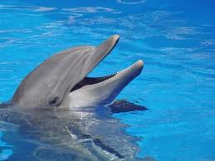
La pinna caudale è priva di struttura ossea, ma provvista di una robusta muscolatura e resistenti fasci fibrosi. Imprime un'eccezionale propulsione al nuoto grazie alle potenti battute verticali dei suoi lobi. I muscoli della loro coda sono dieci volte più potenti di quanto non lo siano quelli degli altri mammiferi.
I delfini sono, inoltre, animali a sangue caldo e devono quindi essere in grado di conservare il calore del corpo. Per questo motivo hanno dimensioni maggiori rispetto agli animali a sangue freddo (i delfini oceanici sono lunghi mediamente 220 cm, mentre quelli di fiume 215 cm). Il calore è prodotto all'interno dell'animale, e si disperde attraverso l'epidermide: essi creano più calore di quanto in realtà ne perdano rimanendo così caldi. Inoltre lo spesso strato di grasso sotto la loro pelle (adipe) isola il corpo e ne conserva il calore. Ancora, il loro apparato circolatorio contribuisce al risparmio di calore; il sangue, infatti, si raffredda a mano a mano che scorre verso le estremità del corpo. I vasi sanguigni presenti nella code, nelle pinne pettorali e in quella dorsale sono quindi sistemati in modo che il sangue che ne defluisce venga riscaldato prima di ritornare ad altre parti del corpo.

Slide 6
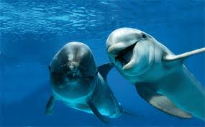
La loro alimentazione …
Generalmente la loro alimentazione varia dal pesce ai calamari sino ai crostacei, a seconda delle diverse specie e della disponibilità. I molti denti dei delfini, piccoli, taglienti ed appuntiti, non servono per masticare il cibo, che viene inghiottito intero, ma semplicemente ad afferrare il pesce viscido.
L'alimentazione fa comunque parte di un comportamento sociale perché, sebbene siano in grado, quando il cibo è più abbondante, di alimentarsi da soli, solitamente formano colonie di 6-20 individui per organizzare vere e proprie battute di caccia.
I delfini usano l‘ecolocalizzazione per individuare le prede, ma è anche probabile che il sonar serva a stordire e disorientare le prede, rendendone così più semplice la cattura.
Per quanto riguarda invece il fabbisogno di acqua dei delfini, è interessante sapere che non bevono l'acqua del mare filtrandola, ma assorbono direttamente quella contenuta nel pesce di cui si nutrono.

Slide 7
L’organizzazione del branco …
Escludendo i delfini costieri che conducono una vita solitaria, gli altri si organizzano i gruppi di numerosità variabile: da 2 a più di mille soggetti. Solitamente si contano 20-100 individui per gruppo. All'interno di ogni branco vige una rigorosa gerarchia sociale in cui i maschi sono gli individui dominanti (che quindi hanno il diritto di nutrirsi per primi) seguiti dalle femmine e dai giovani. In ogni gruppo le femmine e i piccoli nuotano al centro del branco in modo che i maschi possano proteggerli da attacchi nemici. Non è infatti raro che le orche o gli squali attacchino questi cetacei che considerano delle prede.

Slide 8
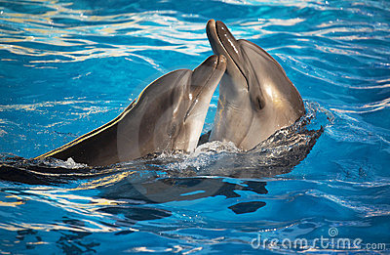
Il delfino …
... E la sua riproduzione

Slide 9
L’accoppiamento avviene durante il periodo estivo, ciascuna femmina si accoppia con numerosi maschi.

Slide 10
La gestazione dura circa undici mesi: il parto è podalico ed il cucciolo appena nato viene aiutato dalla madre a raggiungere la superficie per poter respirare. La femmina ed il cucciolo tornano al gruppo d'origine subito dopo il parto, e la madre, aiutata anche dalle altre femmine del gruppo, si prende cura dei cuccioli, per più di tre anni, anche se lo svezzamento del piccolo può dirsi completato quando il piccolo ha un anno e mezzo circa d'età.

Slide 11
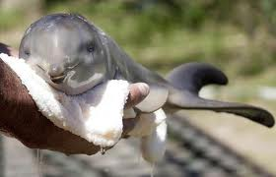
E’ da notare che il cucciolo non può succhiare il latte dal capezzolo come gli altri mammiferi, poiché si trova sott'acqua. Per tale motivo, è la madre stessa a inoculare il latte nella bocca del cucciolo spruzzandolo fuori tramite la contrazione di appositi muscoli.
Cucciolo di delfino

